Slide 1
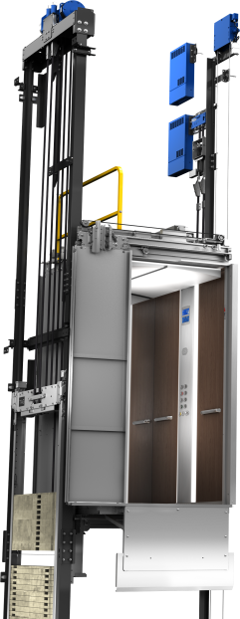
Nuevas Normas Europeas para Ascensores
¿Cómo se van a implantar las nuevas normas europeas
EN 81-20 / EN 81-50?
El 12 de diciembre de 2014, se publicaron nuevas normas EN-81-20/50, que garantizan el cumplimiento de la nueva Directiva 2014/33/EU que estará en vigor a partir del 20 de abril de 2016. Estas normas mejoran significantemente la seguridad de los ascensores al aplicar requisitos técnicos nuevos o mejorados en el diseño de ascensores.
Todos los ascensores que se entreguen a partir del 31 de agosto de 2017, tendrán que cumplir con estas nuevas normas. Otis ha decidido aplicar la nueva norma un año antes para garantizar una mayor seguridad tanto para los pasajeros como para los mecánicos.
¿Por qué nuevas Normas?
Las nuevas normas están sustituyendo a las normas EN 81-1 y EN 81-2 publicadas en 1998, mejorando la norma para nuevos ascensores en cuanto a seguridad, confort y solidez:
EN 81-20 enumera los requisitos de seguridad para la instalación de ascensores
EN 81-50 define los cálculos, exámenes y pruebas de los ascensores y sus componentes.
¿Cuál es el calendario previsto?
EN 81-20 y EN 81-50 fueron publicados el 12 de diciembre y sustituirán a las EN81-1/2 a partir del 1 de septiembre de 2017
IMPORTANTE: a partir del 1 de septiembre de 2017, todas las unidades que se entreguen a los clientes tendrán que cumplir con la nueva normativa.
No habrá soluciones técnicas para acondicionar una unidad que cumple con la EN 81-1/2 a la norma EN 81-20/50. Por lo tanto, todos los proyectos que se vayan a entregar en 2017 deberán tener en cuenta este nuevo código .
12/12/2015
Publicación de la nueva norma revisada
01/09/2016
Todas las unidades fabricadas por OTIS cumplirán con EN 81-20/50
01/09/2017
Todas las unidades entregadas a clientes deberán cumplir el nuevo código.
EN 81-1 / EN 81-2
Ya no se puede utilizar EN 81-1 / EN 81-2 . Todas las unidades entregadas deberán cumplir con EN 81-20/50
EN 81-20 / EN 81-50
Solamente EN 81-20 / EN 81-50
Se puede utilizar tanto EN 81-1 / EN 81-2 como EN 81-20 /EN 81-50
La información aquí contenida es de carácter general y no tiene valor contractual.
Otis se reserva el derecho a modificarla. Propiedad de Otis Elevator Company.
1

Slide 2
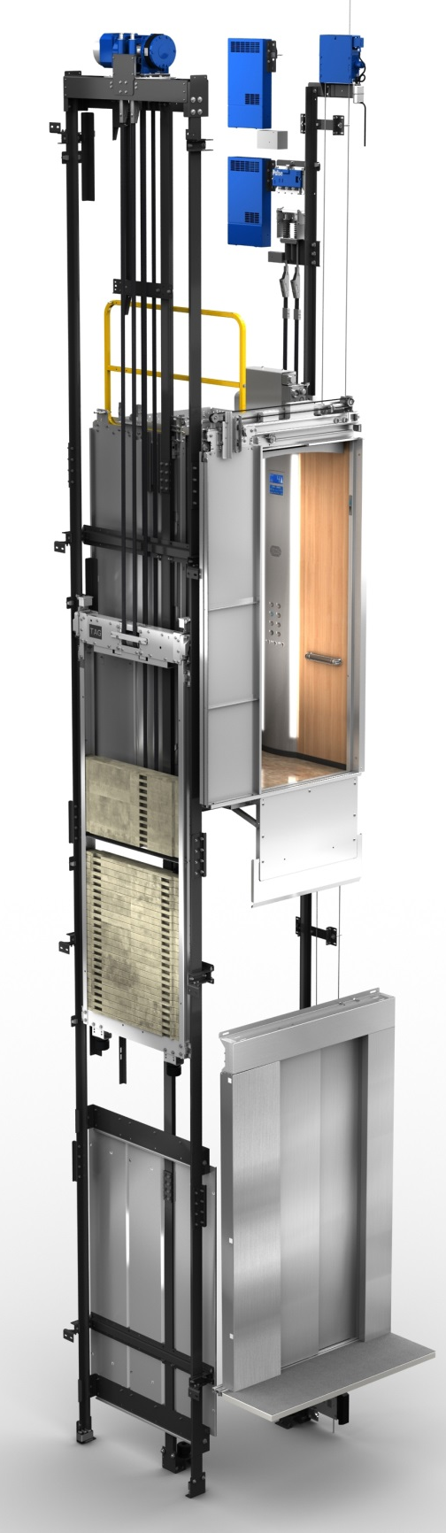
GeN2 evoluciona con el nuevo código
SOBRERRECORRIDO
Aumento del espacio de refugio sobre techo de cabina.
Aumento de la resistencia mecánica de la barandilla, y de sus dimensiones según la distancia entre la pared del hueco y la misma.
Etiquetas adicionales de aviso en el techo de cabina, señalizando la zona de emergencia, para el personal de mantenimiento.
EN CABINA
Se aumenta el fondo 5 cm para las cabinas de 7, 9 y 12 personas.
Se aumentan la iluminación de cabina a 100 LUX, y de la luz de emergencia a 5 LUX, con autonomía de 1 hora.
Sistema de protección de puertas mediante cortina de rayos lumínicos , con separación máxima de 5 cm entre cada uno, evita el contacto con el pasajero, durante el cierre de puertas.
Trampillas de emergencia en cabina más amplias.
Aumento de la resistencia al fuego de los acabados interiores de la cabina, y de la puerta de cabina conforme a EN 13501-1
Aumento de la solidez de la cabina y de las puertas de cabina.
Aumento de la resistencia mecánica del faldón de cabina.
Bloqueo de puerta de cabina fuera de zona de planta.
EN HUECO
Velocidad de revisión limitada a 0,30 m/s.
El dispositivo de protección contra movimiento no controlado de cabina, se considerará como dispositivo de seguridad del ascensor.
Mejora de la iluminación en hueco (50 lux a 1 m en techo de cabina y en foso, un mínimo de 20 lux en otros localizaciones)
Se aplican nuevas normas de protección eléctrica.
La ventilación en hueco la diseñará el cliente, en función del calor a evacuar producido por la maquinaria, según datos del fabricante.
Nuevo método de cálculo de componentes de fijación y guías.
Aumento de la resistencia de las paredes de hueco.
En huecos acristalados solo se admite cristal laminado.
EN PISO
Mejoras de las cerraduras de puertas para accesibilidad, seguridad y accionamiento en tareas de mantenimiento y rescate.
Mayor resistencia de los paneles de las puertas de piso.
EN FOSO
Amortiguadores con absorción del impacto más gradual.
Aumento de los espacios de refugio.
Botonera de inspección en foso.
Puerta a nivel de acceso al foso si es mayor de 2,5 m.
Mejora de la pantalla de protección al contrapeso.
Nuevos requerimientos para la escalera del foso.
Si existe paso de personas debajo del foso es obligatoria la instalación de paracaídas en contrapeso.
La información aquí contenida es de carácter general y no tiene valor contractual.
Otis se reserva el derecho a modificarla. Propiedad de Otis Elevator Company.
2

